Slide 1

アラビア語 1
الدرس الأول
أهلا وسهلا بكم جميعا
ダニヤ アルカティブ
2024/07/20

Slide 2
アラビア語の最初のクラスへようこそ！
コースのもくひょう
28回
９０分
かいわ
かきかた
あいせつ
よみかた

Slide 3
レッスン1の もくひょう
• 28 のアラビア文字の紹介
• 文字の書き方と発音の練習
•あいせつ
Notes:
Mouji no shoukai
Mouji no kakikata to hatsiuon no renshu

Slide 4
الحروف الأبجدية
アラビア語のアルファベット
The alphabet
أ ب ت ث ج ح خ
د ذ ر ز س ش ص
ض ط ظ ع غ ف ق
ك ل م ن ه و ي

Slide 5
مرحبا MARHABA
あいさつالترحاب
こんにちは
Hello

Slide 6
Sabah Alkhair
おはようございます。
صباح الخير

Slide 7
こんばんはمساء الخير
Masaa alkhair

Slide 8
ما اسمك ؟ ma isumuka?
お名前はなんですか？
What’s your name ？

Slide 9
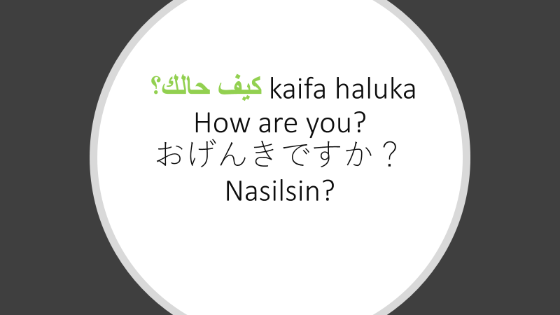

Slide 10
شكرا
Shokran
ありがとう

Slide 11
さようなら・
Bye bye
مع السلامة
Maa alsalamah

Slide 12
Mangaمانجا
Mango
マンゴー
あたらしいことば
معلم Muallem
せんせい
teacher
tuffah تفاح
りんご
Apple
talebطالب
がくせい
student
طبيب tabeeb
いしゃ
doctor

Slide 13

しつもんがありますか。

